Slide 1

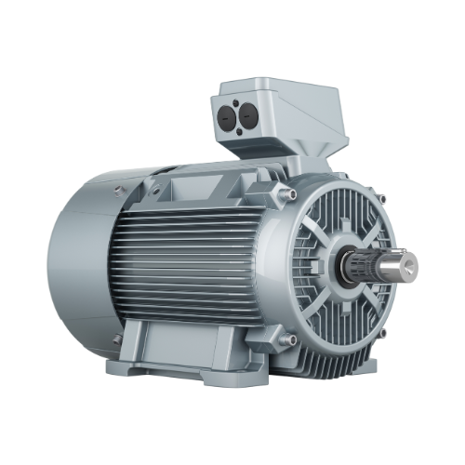
SẢN XUẤT ĐỘNG CƠ ĐIỆN
BÀI GIẢNG HUẤN LUYỆN AN TOÀN LAO ĐỘNG
BẢN QUYỀN THUỘC AN TOÀN NAM VIỆT

Slide 2
Một số vụ tai nạn trong nhà máy sản xuất động cơ điện
Trong ngành công nghiệp sản xuất động cơ điện, các vụ tai nạn lao động có thể gây ra những tổn thất nghiêm trọng về người và tài sản:
  Vụ nổ hóa chất
  Nguy cơ tổn thương từ máy móc không an toàn
  Cháy nổ trong quá trình sản xuất
  Tai nạn từ sự cố điện
  Thiếu an toàn lao động

Slide 3
Tóm tắt bài học
1. An toàn vệ sinh lao động đối với nhân viên gia công cơ khí phần vỏ kim loại của động cơ điện
2. An toàn vệ sinh lao động đối với nhân viên vận hành máy quấn dây đồng cho động cơ điện
3. An toàn vệ sinh lao động đối với nhân viên lắp ráp các thành phần như rotor, stator, bobin, vỏ bọc, v.v. lại với nhau để tạo thành 1 động cơ điện hoàn chỉnh
4. An toàn vệ sinh lao động đối với nhân viên kiểm tra chất lượng động cơ điện thành phẩm

Slide 4
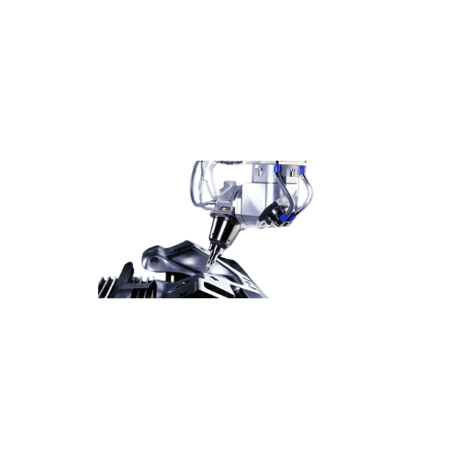
Gia công cơ khí phần vỏ kim loại của động cơ điện
1. Đặc điểm công việc gia công cơ khí phần vỏ kim loại của động cơ điện
Đặc điểm của công việc gia công cơ khí phần vỏ kim loại của động cơ điện đòi hỏi sự chính xác và kỹ thuật cao. Việc này bao gồm gia công các chi tiết vỏ bằng cách sử dụng các phương pháp chế tạo kim loại như cắt, uốn, đột, và gia công CNC.
Các vật liệu thông thường được sử dụng bao gồm thép không gỉ, nhôm và các hợp kim đặc biệt.

Slide 5
Gia công cơ khí phần vỏ kim loại của động cơ điện
2. Các dạng tai nạn lao động trong quá trình gia công cơ khí phần vỏ kim loại của động cơ điện
Trong quá trình gia công cơ khí phần vỏ kim loại của động cơ điện, có một số dạng tai nạn lao động mà nhà sản xuất và công nhân cần chú ý để giảm thiểu nguy cơ và bảo vệ sức khỏe cho người lao động.
Một trong những nguy cơ phổ biến nhất là tai nạn do cắt, đâm từ các dụng cụ cắt hoặc máy móc, đặc biệt là khi thao tác với các thiết bị gia công có dao cắt sắc bén.

Slide 6
Gia công cơ khí phần vỏ kim loại của động cơ điện
3. Nguyên nhân gây ra tai nạn lao động khi gia công cơ khí phần vỏ kim loại của động cơ điện
Có nhiều nguyên nhân gây ra tai nạn lao động trong quá trình gia công cơ khí phần vỏ kim loại của động cơ điện. Một trong những nguyên nhân chính là sự thiếu hiểu biết và kỹ năng của công nhân về quy trình làm việc và sử dụng máy móc.
Việc thiếu đào tạo hoặc đào tạo không đầy đủ về an toàn lao động có thể dẫn đến việc sử dụng thiết bị không đúng cách, từ đó tăng nguy cơ tai nạn.

Slide 7
Gia công cơ khí phần vỏ kim loại của động cơ điện
4. Biện pháp phòng tránh tai nạn lao động khi gia công cơ khí phần vỏ kim loại của động cơ điện
Huấn luyện về việc sử dụng máy móc và thiết bị cũng là một phần quan trọng của quá trình.
Công nhân cần được hướng dẫn cách sử dụng máy móc một cách an toàn và hiệu quả, cũng như cách thực hiện các biện pháp bảo trì định kỳ để đảm bảo máy móc luôn hoạt động ổn định và an toàn.

Slide 8
Gia công cơ khí phần vỏ kim loại của động cơ điện
5. Quy định an toàn lao động khi gia công cơ khí phần vỏ kim loại của động cơ điện
Trước hết, các quy định thường đề cập đến việc sử dụng thiết bị bảo hộ cá nhân, bao gồm mũ bảo hiểm, kính bảo hộ, găng tay và giày đặc biệt.
Điều này giúp bảo vệ người lao động khỏi các nguy cơ như cắt, đâm hoặc va đập trong quá trình làm việc.

Slide 9
Gia công cơ khí phần vỏ kim loại của động cơ điện
6. Xử lý tình huống tai nạn lao động khẩn cấp khi gia công cơ khí phần vỏ kim loại của động cơ điện
Trong trường hợp xảy ra tai nạn lao động khi gia công cơ khí phần vỏ kim loại của động cơ điện, việc xử lý khẩn cấp là rất quan trọng để bảo vệ sức khỏe và tính mạng của người lao động.
Đầu tiên, ngay khi tai nạn xảy ra, cần gọi ngay số cấp cứu hoặc báo cho đội ngũ cứu hộ nội bộ của doanh nghiệp.

Slide 10
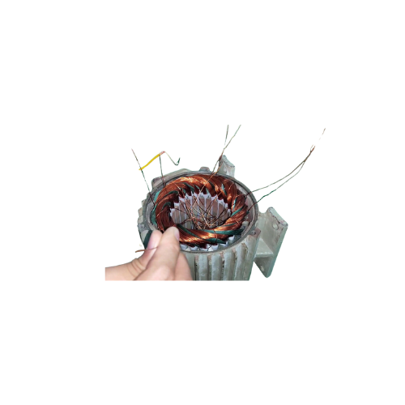
Vận hành máy quấn dây đồng cho động cơ điện
1. Đặc điểm công việc vận hành máy quấn dây đồng cho động cơ điện:
Việc vận hành máy quấn dây đồng cho động cơ điện đòi hỏi sự chuyên môn và kỹ năng cụ thể. Công việc này bao gồm việc chuẩn bị và thiết lập máy, quấn dây đồng theo các yêu cầu kỹ thuật và tiêu chuẩn cụ thể.
Người thực hiện công việc này cần phải có kiến thức sâu rộng về các loại dây đồng, cách bố trí và quấn dây sao cho đảm bảo hiệu suất và chất lượng sản phẩm cuối cùng.

Slide 11
Vận hành máy quấn dây đồng cho động cơ điện
2. Các dạng tai nạn lao động trong quá trình vận hành máy quấn dây đồng cho động cơ điện:
Trong quá trình vận hành máy quấn dây đồng cho động cơ điện, có một số dạng tai nạn lao động có thể xảy ra, đặc biệt là khi không tuân thủ các quy trình an toàn và biện pháp phòng ngừa.
Một trong những tai nạn thường gặp là tai nạn do va chạm với các phần cơ khí hoặc điện của máy quấn dây.

Slide 12
Vận hành máy quấn dây đồng cho động cơ điện
3. Nguyên nhân gây ra tai nạn lao động khi vận hành máy quấn dây đồng cho động cơ điện
Có nhiều nguyên nhân gây ra tai nạn lao động khi vận hành máy quấn dây đồng cho động cơ điện. Một trong những nguyên nhân chính là thiếu hiểu biết và kỹ năng về quy trình vận hành và an toàn của máy móc.
Nhân viên có thể không được đào tạo đầy đủ về cách sử dụng máy móc một cách an toàn, hoặc họ có thể không nhận biết được các nguy hiểm tiềm ẩn trong quá trình làm việc.

Slide 13
Vận hành máy quấn dây đồng cho động cơ điện
4. Biện pháp phòng tránh tai nạn lao động khi vận hành máy quấn dây đồng cho động cơ điện:
Một biện pháp phòng tránh quan trọng là đảm bảo rằng môi trường làm việc đủ an toàn cho nhân viên.
Điều này có thể bao gồm việc sử dụng các thiết bị quan trắc để đo lường mức độ tiếng ồn, ánh sáng, và các yếu tố môi trường khác có thể ảnh hưởng đến sức khỏe của nhân viên.

Slide 14
Vận hành máy quấn dây đồng cho động cơ điện
5. Quy định an toàn lao động khi vận hành máy quấn dây đồng cho động cơ điện:
Đầu tiên và quan trọng nhất là việc tuân thủ các quy định về an toàn được đặt ra bởi cơ quan quản lý lao động và an toàn lao động địa phương.
Các quy định này thường bao gồm việc sử dụng bảo hộ cá nhân như mũ bảo hiểm, kính bảo hộ, găng tay và áo khoác chống nhiệt khi làm việc gần máy móc và dây điện.

Slide 15
Vận hành máy quấn dây đồng cho động cơ điện
6. Xử lý tình huống tai nạn lao động khẩn cấp khi vận hành máy quấn dây đồng cho động cơ điện:
Xử lý tình huống tai nạn lao động khẩn cấp khi vận hành máy quấn dây đồng cho động cơ điện đòi hỏi sự kiên nhẫn, tỉnh táo và sự nhận thức đúng đắn về cách ứng phó với các tình huống nguy hiểm.
Trong trường hợp xảy ra tai nạn, việc đầu tiên là đảm bảo an toàn cho bản thân và nhân viên khác bằng cách ngừng máy móc và cắt nguồn điện nếu có thể.

Slide 16
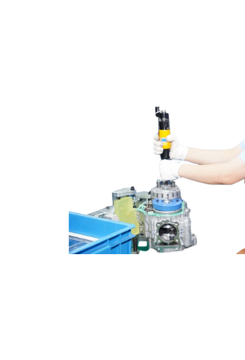
Lắp ráp các thành phần như rotor, stator, bobin, vỏ bọc, v.v. lại với nhau
1. Đặc điểm công việc lắp ráp các thành phần như rotor, stator, bobin, vỏ bọc, v.v. lại với nhau để tạo thành 1 động cơ điện hoàn chỉnh
Đầu tiên, các thành phần này được kiểm tra kỹ lưỡng để đảm bảo chúng đáp ứng các tiêu chuẩn chất lượng.
Sau đó, bắt đầu với việc lắp ráp stator, một phần quan trọng của động cơ, vào vị trí chính xác trong vỏ bọc. Tiếp theo, rotor được đặt vào trong stator và kết nối với các hệ thống cân bằng và giữ chỗ.

Slide 17
Lắp ráp các thành phần như rotor, stator, bobin, vỏ bọc, v.v. lại với nhau
2. Các dạng tai nạn lao động trong quá trình lắp ráp các thành phần như rotor, stator, bobin, vỏ bọc, v.v. lại với nhau để tạo thành 1 động cơ điện hoàn chỉnh
Trong quá trình lắp ráp các thành phần như rotor, stator, bobin, và vỏ bọc để tạo thành một động cơ điện hoàn chỉnh, có nguy cơ xảy ra các tai nạn lao động nếu không tuân thủ các biện pháp an toàn.
Một trong những nguyên nhân chính là việc sử dụng công cụ và thiết bị không đúng cách, có thể dẫn đến va đập, cắt, hoặc thủng tay khi làm việc với các bộ phận sắc nét như lưỡi cưa hoặc lưỡi dao.

Slide 18
Lắp ráp các thành phần như rotor, stator, bobin, vỏ bọc, v.v. lại với nhau
3. Nguyên nhân gây ra tai nạn lao động khi lắp ráp các thành phần như rotor, stator, bobin, vỏ bọc, v.v. lại với nhau để tạo thành 1 động cơ điện hoàn chỉnh
Có nhiều nguyên nhân có thể gây ra tai nạn lao động trong quá trình lắp ráp các thành phần như rotor, stator, bobin, và vỏ bọc để tạo thành một động cơ điện hoàn chỉnh.
Một trong những nguyên nhân chính là thiếu kiến thức và kỹ năng của công nhân về an toàn lao động và quy trình lắp ráp.

Slide 19
Lắp ráp các thành phần như rotor, stator, bobin, vỏ bọc, v.v. lại với nhau
4. Biện pháp phòng tránh tai nạn lao động khi lắp ráp các thành phần như rotor, stator, bobin, vỏ bọc, v.v. lại với nhau để tạo thành 1 động cơ điện hoàn chỉnh
Đầu tiên, việc đào tạo và huấn luyện nhân viên về an toàn lao động là điều quan trọng.
Họ cần được hướng dẫn về cách sử dụng công cụ và thiết bị một cách an toàn, cũng như hiểu rõ về quy trình lắp ráp và các nguy cơ tiềm ẩn.

Slide 20
Lắp ráp các thành phần như rotor, stator, bobin, vỏ bọc, v.v. lại với nhau
5. Quy định an toàn lao động khi lắp ráp các thành phần như rotor, stator, bobin, vỏ bọc, v.v. lại với nhau để tạo thành 1 động cơ điện hoàn chỉnh
Đầu tiên, cần phải có các quy định rõ ràng về việc sử dụng công cụ và thiết bị an toàn.
Các nhân viên phải được đào tạo để biết cách sử dụng các công cụ và máy móc một cách an toàn, cũng như được cung cấp trang thiết bị bảo hộ cá nhân như mũ bảo hộ, kính bảo hộ, và găng tay.

Slide 21
Lắp ráp các thành phần như rotor, stator, bobin, vỏ bọc, v.v. lại với nhau
6. Xử lý tình huống tai nạn lao động khẩn cấp khi lắp ráp các thành phần như rotor, stator, bobin, vỏ bọc, v.v. lại với nhau để tạo thành 1 động cơ điện hoàn chỉnh
Đầu tiên, cần ngay lập tức thông báo cho người quản lý và đồng nghiệp gần nhất về tình huống tai nạn. Nếu có ai đó bị thương, việc cấp cứu phải được thực hiện ngay lập tức.
Hãy gọi điện thoại cấp cứu và cung cấp thông tin chi tiết về vị trí và tình trạng của nạn nhân.

Slide 22
Kiểm tra chất lượng động cơ điện thành phẩm
1. Đặc điểm công việc kiểm tra chất lượng động cơ điện thành phẩm:
Đặc điểm công việc kiểm tra chất lượng động cơ điện thành phẩm bao gồm nhiều khía cạnh quan trọng. Trước hết, việc kiểm tra bao gồm đánh giá các thành phần cơ bản của động cơ, từ khung và cách điện đến hệ thống dây điện và bộ phận quay.
Đánh giá chất lượng của các thành phần này đảm bảo rằng chúng đáp ứng các tiêu chuẩn kỹ thuật và an toàn.

Slide 23
Kiểm tra chất lượng động cơ điện thành phẩm
2. Các dạng tai nạn lao động trong quá trình kiểm tra chất lượng động cơ điện thành phẩm:
Trong quá trình kiểm tra chất lượng động cơ điện thành phẩm, có thể xảy ra các dạng tai nạn lao động đáng chú ý. Một trong những nguy cơ phổ biến là tai nạn do động cơ hoạt động khiến cho người làm việc tiếp xúc với các bộ phận chuyển động, gây ra chấn thương từ va chạm hoặc bị kéo vào.
Đối với các động cơ lớn, tai nạn có thể xảy ra do sự trượt chân hoặc ngã khi làm việc trên bề mặt trơn trượt hoặc không ổn định. Sự cố điện cũng là một nguy cơ lớn, đặc biệt khi kiểm tra các bộ phận điện của động cơ mà không tuân thủ đúng các quy trình an toàn.

Slide 24
Kiểm tra chất lượng động cơ điện thành phẩm
3. Nguyên nhân gây ra tai nạn lao động khi kiểm tra chất lượng động cơ điện thành phẩm:
Có nhiều nguyên nhân gây ra tai nạn lao động khi kiểm tra chất lượng động cơ điện thành phẩm. Một trong những nguyên nhân phổ biến nhất là việc thiếu hiểu biết và kinh nghiệm về quy trình kiểm tra và sử dụng thiết bị. Nhân viên không được đào tạo đầy đủ có thể không nhận ra các nguy cơ tiềm ẩn hoặc không biết cách ứng phó với tình huống nguy hiểm.
Sự thiếu cảnh giác cũng là một nguyên nhân chính, đặc biệt khi làm việc trong môi trường có nhiều yếu tố nguy hiểm, như tiếp xúc với dây điện hoặc các bộ phận chuyển động của động cơ. Các yếu tố môi trường như điều kiện ánh sáng kém, không gian hẹp hoặc không đủ thông gió cũng có thể tăng nguy cơ tai nạn.

Slide 25
Kiểm tra chất lượng động cơ điện thành phẩm
4. Biện pháp phòng tránh tai nạn lao động khi kiểm tra chất lượng động cơ điện thành phẩm:
Để phòng tránh tai nạn lao động khi kiểm tra chất lượng động cơ điện thành phẩm, các biện pháp an toàn cần được thực hiện đầy đủ và nghiêm ngặt. Trước hết, việc đảm bảo rằng tất cả nhân viên được đào tạo về quy trình làm việc an toàn và sử dụng thiết bị bảo hộ là rất quan trọng.
Cung cấp các hướng dẫn cụ thể và đào tạo thường xuyên giúp nâng cao nhận thức về nguy cơ và cách ứng phó với chúng.

Slide 26
Kiểm tra chất lượng động cơ điện thành phẩm
5. Quy định an toàn lao động khi kiểm tra chất lượng động cơ điện thành phẩm:
Quy định an toàn lao động khi kiểm tra chất lượng động cơ điện thành phẩm là một phần quan trọng của quy trình làm việc. Đầu tiên, tất cả nhân viên tham gia vào quá trình kiểm tra phải được đào tạo về các nguy cơ tiềm ẩn và biện pháp phòng tránh, bao gồm cả việc sử dụng thiết bị bảo hộ và các biện pháp an toàn khác.
Việc tuân thủ các quy định và quy trình an toàn được thiết kế để bảo vệ sức khỏe và tính mạng của nhân viên, bao gồm cả việc kiểm tra và bảo dưỡng định kỳ cho các thiết bị và máy móc.

Slide 27
Kiểm tra chất lượng động cơ điện thành phẩm
6. Xử lý tình huống tai nạn lao động khẩn cấp khi kiểm tra chất lượng động cơ điện thành phẩm:
Xử lý tình huống tai nạn lao động khẩn cấp khi kiểm tra chất lượng động cơ điện thành phẩm đòi hỏi sự nhanh nhẹn và hiệu quả để đảm bảo an toàn cho tất cả nhân viên và môi trường làm việc. Khi một tai nạn xảy ra, việc đầu tiên là đảm bảo an toàn cho những người bị ảnh hưởng bằng cách ngay lập tức báo cáo sự cố và kêu gọi sự hỗ trợ y tế nếu cần thiết.
Đồng thời, việc cung cấp sơ cứu cấp độ cao và đào tạo sơ cứu đầu tiên cho nhân viên có thể giúp giảm thiểu các tổn thương và cung cấp cứu chữa hiệu quả.

Slide 28
Cảm ơn các bạn đã theo dõi
Mọi thắc mắc về bài giảng xin liên hệ với chúng tôi theo thông tin bên dưới:
CÔNG TY TNHH HUẤN LUYỆN AN TOÀN VÀ QUAN TRẮC MÔI TRƯỜNG NAM VIỆT (AN TOÀN NAM VIỆT)
Địa chỉ: Lầu 2, số 655 Đường Điện Biên Phủ, Phường 25, Quận Bình Thạnh, Thành phố Hồ Chí Minh, Việt Nam
Hotline 0908.111.791
Website https://antoannamviet.com/
Email: Lienhe@antoannamviet.com

